Slide 1
Zkraty
Ing. Jaroslav Bernkopf

Slide 2
Osnova
Zkrat
definice
vznik
následky
druhy

Slide 3
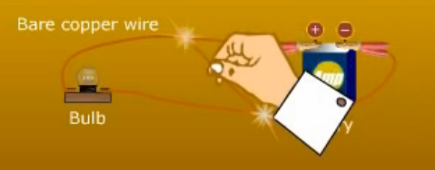
Zkrat
Short Circuit
https://www.youtube.com/watch?v=zorqwY2a8gI

Slide 4
Definice
Zkrat je stav, kdy elektrický proud neprochází přes spotřebič, ale přímo od jednoho pólu zdroje k druhému.
Přitom proud okamžitě dosahuje velké hodnoty.

Slide 5
Vznik zkratu
Zkrat vzniká
chybným zapojením
zkratováním vodičů s různým napětím (např. prodření izolace)
mezi fázovými vodiči
mezi fázovým vodičem a zemí

Slide 6
Následky zkratu
Následky zkratu
tepelné účinky
dynamické účinky
pokles napětí v soustavě
přepětí
oblouk při vypínání

Slide 7
Následky zkratu
Tepelné účinky
poškození izolace
požár

Slide 8
Následky zkratu
Dynamické účinky
deformace vodičů
dva vodiče protékané souhlasným proudem se přitahují
dva vodiče protékané nesouhlasným proudem se odpuzují => snaží se narovnat smyčky
poškození izolátorů

Slide 9
Následky zkratu
Přepětí
odlehčení soustavy po vypnutí zkratu
induktivní charakter sítě => snaží se zachovat proud, tlačí jej dál, i když zkrat pominul

Slide 10
Následky zkratu
Oblouk při vypínání
ničí kontakty
prodlužuje dobu zkratu

Slide 11
Druhy zkratů
Podle zkratovaných vodičů
trojfázový – mezi třemi fázemi
dvoufázový – mezi dvěma fázemi
dvoufázový zemní – mezi dvěma fázemi a zemí
jednofázový zemní – mezi jednou fází a zemí

Slide 12
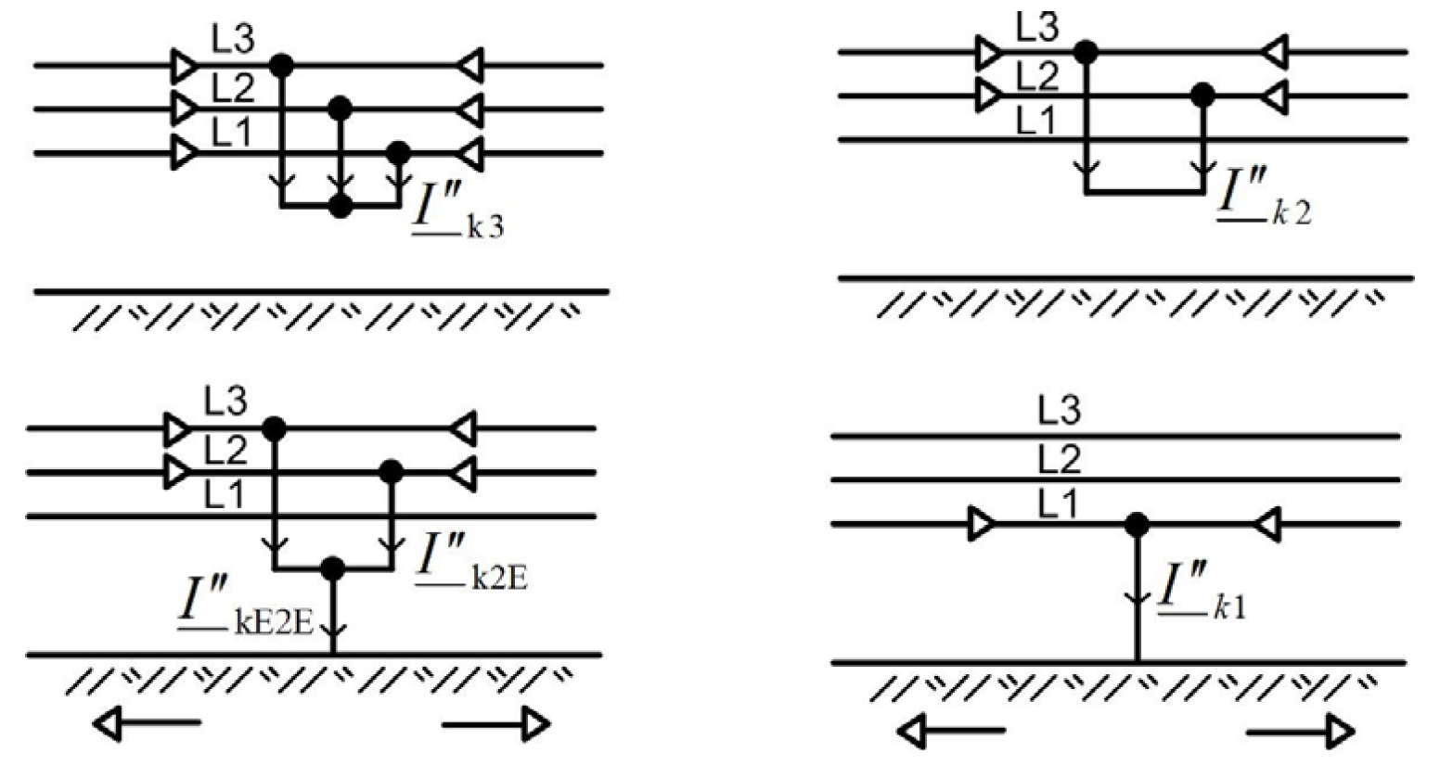
Druhy zkratů
Trojfázový – mezi třemi fázemi
Dvoufázový – mezi dvěma fázemi
Dvoufázový zemní –
mezi dvěma fázemi a zemí
Jednofázový zemní –
mezi jednou fází a zemí

Slide 13
Druhy zkratů
Podle okamžiku vzniku
Asymetrický
vznikne, když je proud v síti maximální
Symetrický
vznikne, když je proud v síti nulový
Síť má induktivní charakter.
Když indukčností teče proud, je v ní shromážděná energie
v podobě magnetického pole.
Když vznikne zkrat v okamžiku maxima proudu,
je shromážděná energie v síti velká.
Síť tuto energii vybije skrz ten zkrat a účinky jsou horší.

Slide 14
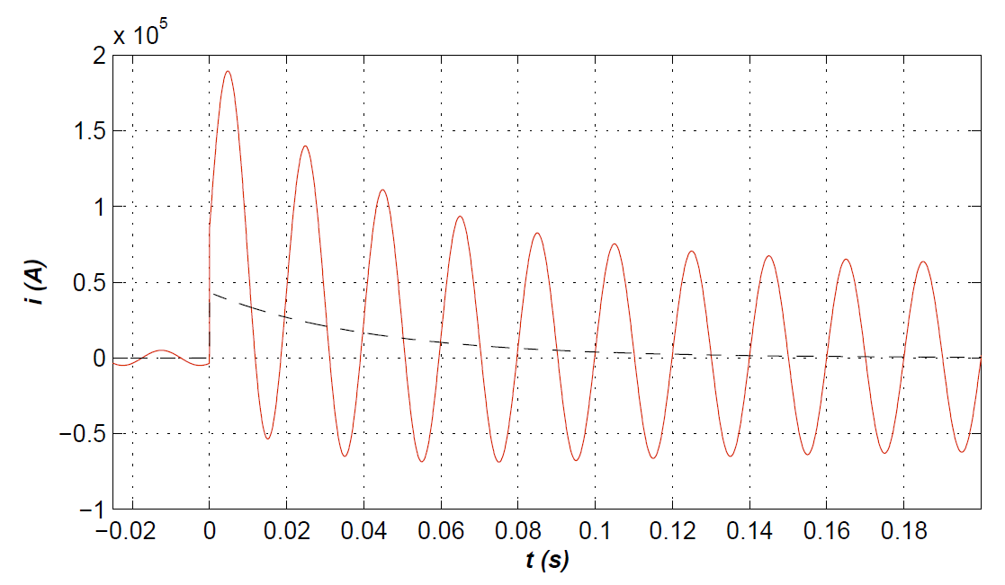
Druhy zkratů
Proud má stejnosměrnou složku:
je nesymetrický kolem nuly.
Asymetrický zkrat
V okamžiku zkratu už je proud velký a ještě vyroste až na skoro 20 000 A.
Kdyby stejnosměrná složka byla ještě
větší, tady by proud vůbec neklesnul pod nulu, oblouk ve vypínacím zařízení by se těžko zhášel, hořel by o periodu déle.

Slide 15
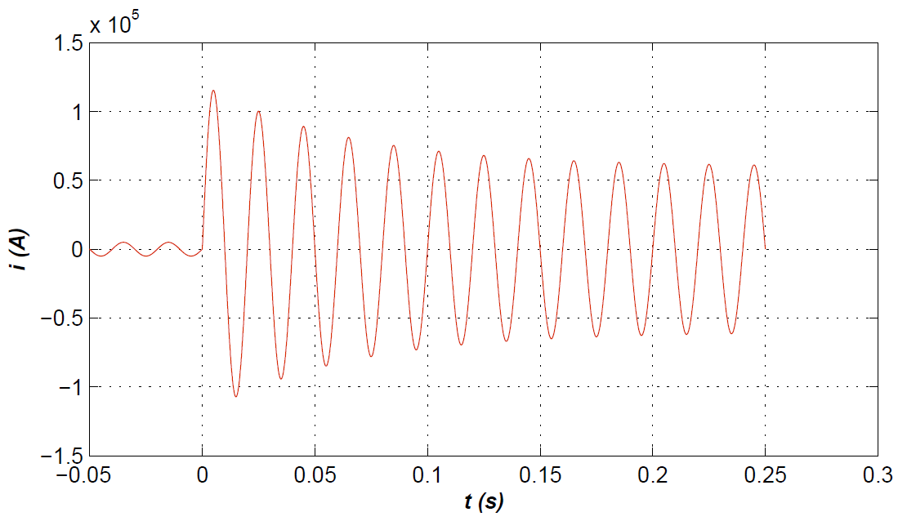
Druhy zkratů
Proud nemá stejnosměrnou složku:
je symetrický kolem nuly.
Symetrický zkrat
V okamžiku zkratu je proud nulový a vyroste jen
na 12 000 A.
Už tady proud krásně klesá pod nulu, oblouk ve vypínacím zařízení se dobře zháší.

